Slide 1
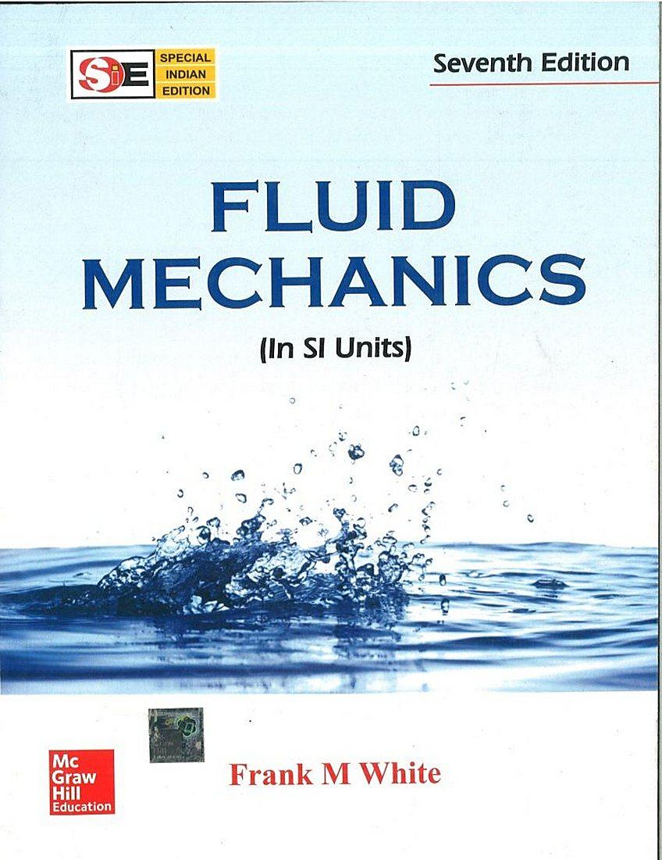

دانشکده مهندسی
گروه مکانیک
مکانیک سیالات (1)
مدرس:
سجاد خدادادی
بهار 1403

Slide 2

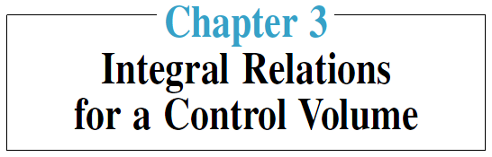
فصل سوم: روابط انتگرالی برای حجم کنترل
در فصل دوم به بررسی استاتیک سیالات پرداخته شد. در این تحلیل فقط به چگالی و عمق نقطه مورد بررسی نیاز داشتیم. برای تحلیل جریان در یک سیال، حالت حرکت آن ( هندسه حرکت و شرایط مرزی) و همچنین قوانین مکانیک را لازم داریم که موضوع فصل های سوم تا پنجم می باشند.

Slide 3
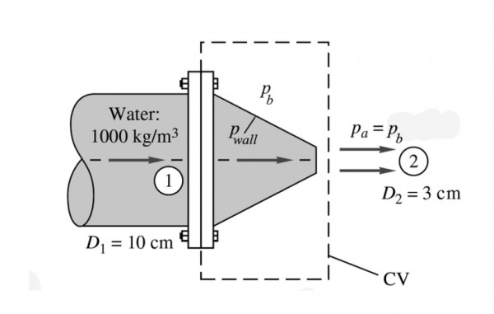
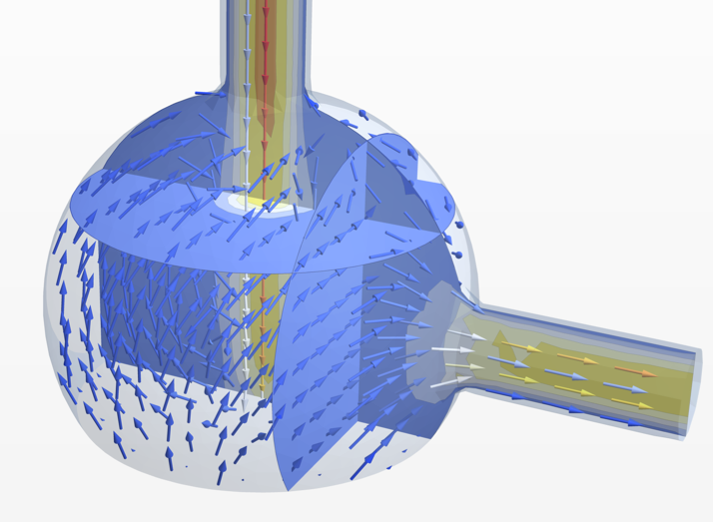
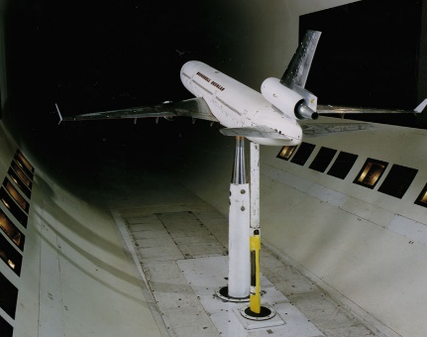
روش های تحلیل جریان سیالات :
1- روش حجم کنترل ( فصل سوم)
2- روش دیفرانسیلی( فصل چهارم)
3- روش آزمایشی یا تحلیل ابعادی
( فصل پنجم)

Slide 4
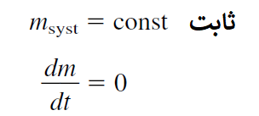
3-1 : قوانین اصلی در مکانیک سیالات
فصل سوم: روابط انتگرالی برای حجم کنترل
روش های تحلیل جریان سیالات :
1- روش حجم کنترل ( فصل سوم)
2- روش دیفرانسیلی ( فصل چهارم)
3- روش آزمایشی یا تحلیل ابعادی ( فصل پنجم)
سیستم و حجم کنترل :
سیستم عبارت است از مجموعه ای که جرم آن ثابت است. خارج سیستم را اطراف می گویند و سیستم توسط مرزهایش از اطراف جدا می شود. فرایندهای بین سیستم و اطراف آن توسط قوانین مکانیک بیان می شوند.
اصل پایستاری جرم:
در یک سیستم با چشم پوشی از واکنش های اتمی که باعث تبدیل جرم به انرژی می شوند، جرم سیستم تغییر نمی کند.

Slide 5

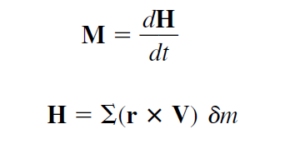
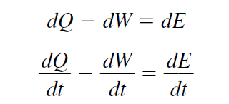
3-1 : قوانین اصلی در مکانیک سیالات
فصل سوم: روابط انتگرالی برای حجم کنترل
اگر نیروی خالص F از اطراف بر سیستم وارد شود، طبق قانون دوم نیوتن :
تغییرات تکانه خطی
اگر گشتاور خالص M (نسبت به مرکز جرم) بر یک سیستم وارد شود، رابطه زیر برقرار است :
تکانه زاویه ای
اگر گرمای dQ به سیستم داده شود و کار dW توسط سیستم انجام شود، قانون اول ترمودینامیک :
تغییرات انرژی سیستم

Slide 6
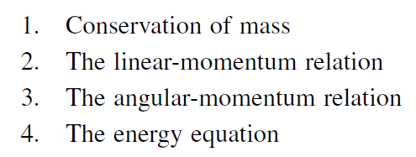
فصل سوم: روابط انتگرالی برای حجم کنترل
3-1 : قوانین اصلی در مکانیک سیالات
اصل پایستاری جرم
اصل تکانه خطی
اصل تکانه زاویه ای
معادله انرژی
در مکانیک سیالات، معمولا تاثیر سیال بر یک سازه بررسی می شود.
تاثیر باد بر یک ساختمان
تاثیر جریان هوا بر بال هواپیما
فشار سیال بر یک پیستون
به همین دلیل، قوانین اصلی برای ناحیه خاصی که سیستم در یک لحظه اشغال می کند، به کار برده می شوند. این ناحیه را حجم کنترل می گوییم.

Slide 7
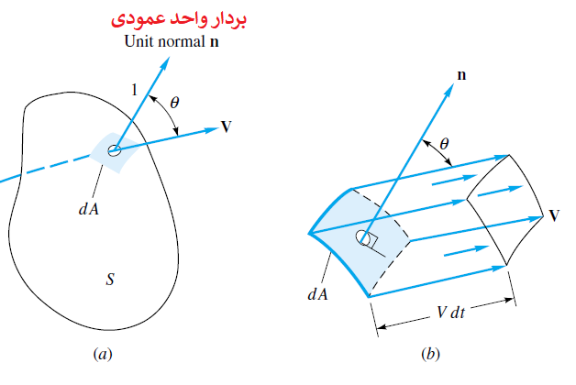




3-1 : قوانین اصلی در مکانیک سیالات
آهنگ جریان
فصل سوم: روابط انتگرالی برای حجم کنترل
حجم جریان گذری از dA در زمان dt
آهنگ کل حجم جریان گذرا از سطح S
آهنگ جرم جریان ( در حالت کلی)
آهنگ جرم جریان ( در حالت چگالی و سرعت ثابت)

Slide 8

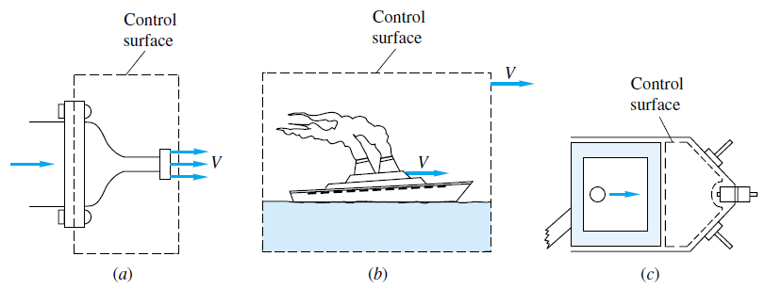
3-2 : رابطه تبدیل رینولدز
فصل سوم: روابط انتگرالی برای حجم کنترل
برای تبدیل تحلیل سیستمی به تحلیل حجم کنترلی، به جای یک جرم خاص، یک ناحیه خاص ( به نام حجم کنترل) بررسی می شود. رابطه حاصل از این تبدیل را رابطه تبدیل رینولدز می گویند. این رابطه برای تمامی قوانین اصلی به کار می رود. در رابطه تبدیل رینولدز ، آهنگ تغییر یک خاصیت در یک ناحیه خاص بررسی می شود.
سطح کنترل
حجم کنترل ثابت
حجم کنترل متحرک
حجم کنترل تغییر شکل پذیر

Slide 9
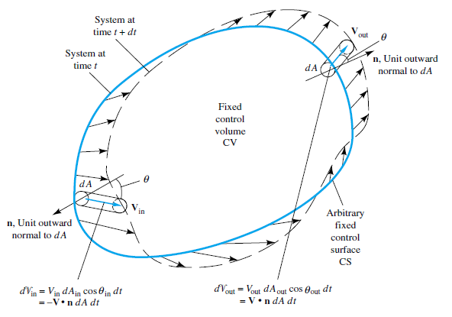



3-2 : رابطه تبدیل رینولدز
فصل سوم: روابط انتگرالی برای حجم کنترل
حجم کنترل ثابت
خاصیت دلخواه B از سیال ( مانند جرم، تکانه، آنتالپی و .. ) را در نظر می گیریم ... اندازه این خاصیت برای جرم واحد را با $β$ نشان می دهیم.
حجم کنترل ثابت
بنابراین کل B در حجم کنترل :
سطح کنترل ثابت
رابطه تبدیل رینولدز
تغییر در داخل حجم کنترل
آهنگ خروج از حجم کنترل
آهنگ ورود از حجم کنترل

Slide 10

3-2 : رابطه تبدیل رینولدز
فصل سوم: روابط انتگرالی برای حجم کنترل
حجم کنترل ثابت
تغییر در داخل حجم کنترل
آهنگ خروج از حجم کنترل
آهنگ ورود از حجم کنترل
رابطه تبدیل رینولدز
حالت خلاصه تر رابطه تبدیل رینولدز

Slide 11





3-2 : رابطه تبدیل رینولدز
فصل سوم: روابط انتگرالی برای حجم کنترل
حجم کنترل متحرک
برای حالتی که :

Slide 12

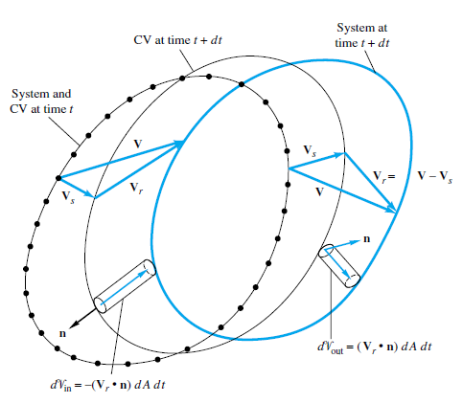
3-2 : رابطه تبدیل رینولدز
فصل سوم: روابط انتگرالی برای حجم کنترل
حجم کنترل متحرک و تغییرشکل پذیر

Slide 13
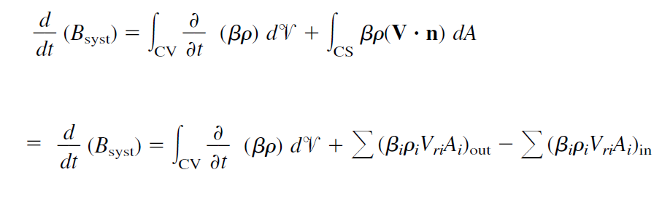
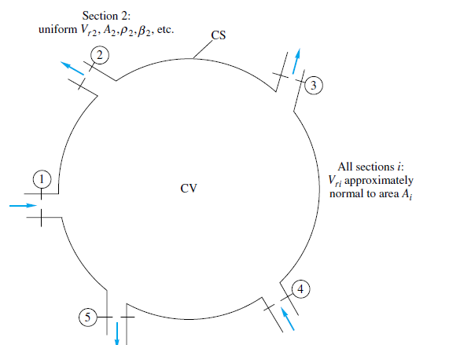
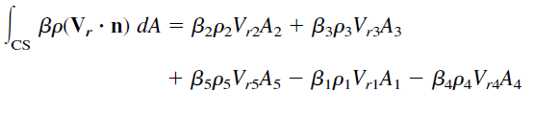
3-2 : رابطه تبدیل رینولدز
فصل سوم: روابط انتگرالی برای حجم کنترل
جریان یک بعدی

Slide 14







3-3 : اصل پایستاری جرم
فصل سوم: روابط انتگرالی برای حجم کنترل
خاصیت B جرم سیستم است
پایستاری جرم در حالت کلی برای حجم کنترل متغیر
برای حجم کنترل ثابت و جریان یک بعدی
جریان یک بعدی و پایا (Steady state)

Slide 15
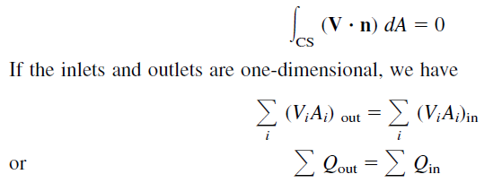

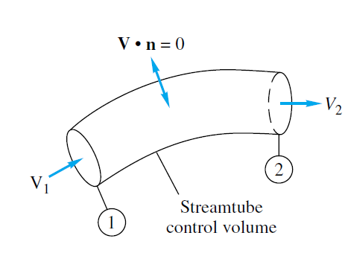



3-3 : اصل پایستاری جرم
فصل سوم: روابط انتگرالی برای حجم کنترل
جریان تراکم ناپذیر
(مثال): اصل پایستاری جرم را برای جریان یک بعدی در یک لوله جریان بنویسید؟

Slide 16

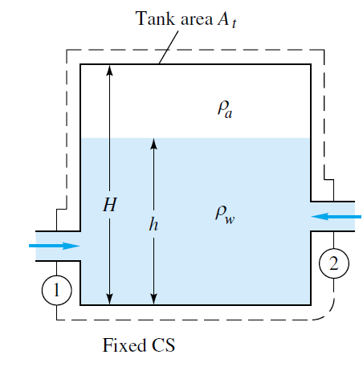




3-3 : اصل پایستاری جرم
فصل سوم: روابط انتگرالی برای حجم کنترل
(مثال): مطابق شکل، بر اثر ورود آب به داخل مخزن، هوا در بالای مخزن تحت فشار قرار می گیرد. سرعت تغییر ارتفاع آب در مخزن را محاسبه نمایید؟

Slide 17



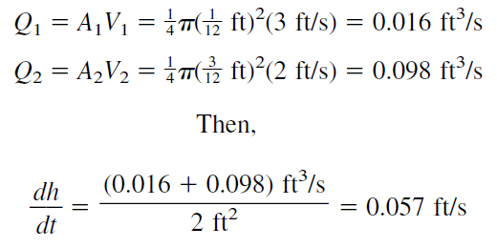
3-3 : اصل پایستاری جرم
فصل سوم: روابط انتگرالی برای حجم کنترل

Slide 18
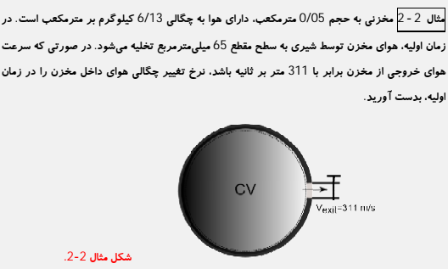
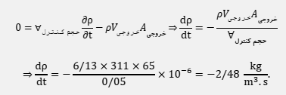

Slide 19
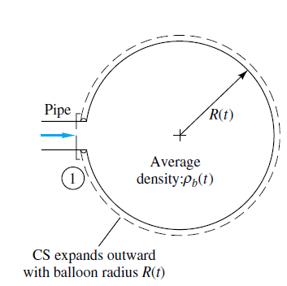
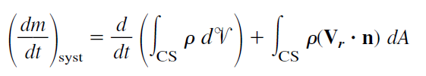


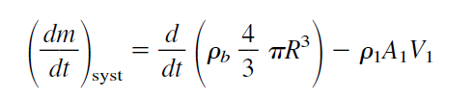

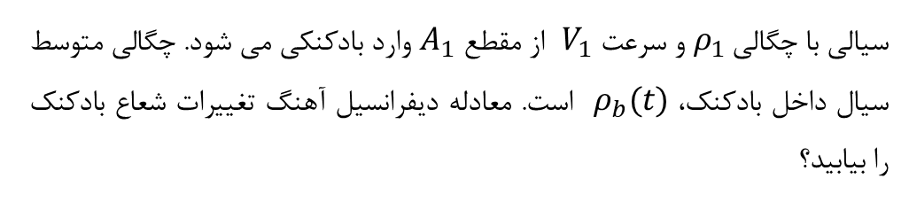
فصل سوم: روابط انتگرالی برای حجم کنترل
(مثال)
سیالی با چگالی $ρ_{1}$ و سرعت $V_{1}$ از مقطع $A_{1}$ وارد بادکنکی می شود. چگالی متوسط سیال داخل بادکنک، $ρ_{b}(t)$ است. معادله دیفرانسیل آهنگ تغییرات شعاع بادکنک را بیابید؟
حل:
در سطح بادکنک
در مقطع ورودی
خاصیت B جرم سیستم است

Slide 20



3-4 : معادله تکانه خطی
فصل سوم: روابط انتگرالی برای حجم کنترل
خاصیتB در معادله تبدیل رینولدز را تکانه خطی (MV) در نظر می گیریم.
چند نکته مهم:
1- سرعت سیال در یک دستگاه مختصات غیرشتاب دار می باشد.
2- جمله نیرو در سمت چپ رابطه، مجموع برداری تمام نیروهای سطحی و حجمی است.
3- تمام جمله های معادله فوق برداری هستند.
برای حجم کنترل ثابت :

Slide 21



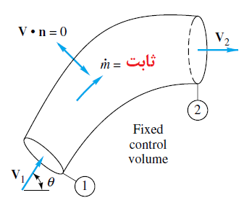
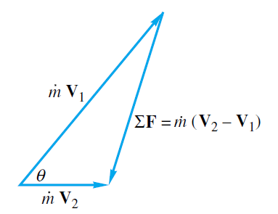


3-4 : معادله تکانه خطی
فصل سوم: روابط انتگرالی برای حجم کنترل
شار تکانه خطی
مثال: یک جریان پایا یک بعدی از لوله ای مطابق شکل عبور می کند. نیروی خالص موثر بر لوله را محاسبه نمایید؟
از پایستاری جرم داریم
معادله تکانه خطی

Slide 22

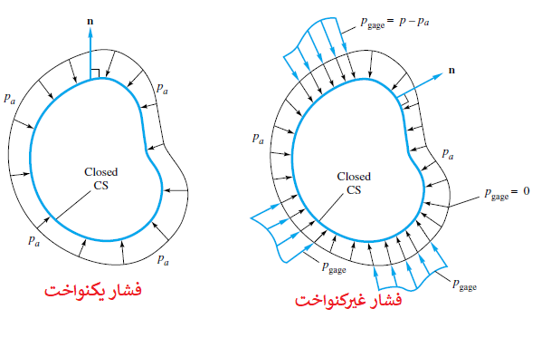


3-4 : معادله تکانه خطی
فصل سوم: روابط انتگرالی برای حجم کنترل
نیروی فشاری موثر بر یک سطح کنترل بسته
فشار یکنواخت
فشار غیر یکنواخت

Slide 23
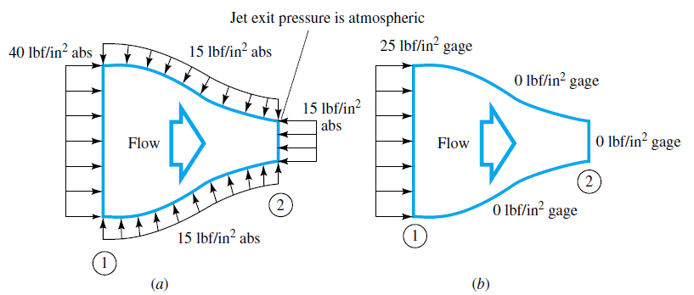

3-4 : معادله تکانه خطی
فصل سوم: روابط انتگرالی برای حجم کنترل
نیروی فشاری موثر بر یک سطح کنترل بسته
مثال: جریانی با فشار پیمانه ای 25 psi وارد یک نازل می شود و در فشار یک اتمسفر خارج می شود. اگر قطر نازل در ورود D1=3in و در خروج D2=1in باشد، نیروی خالص فشاری موثر بر نازل چقدر است؟

Slide 24
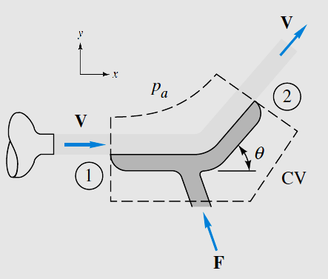




3-4 : معادله تکانه خطی
فصل سوم: روابط انتگرالی برای حجم کنترل
مثال: مطابق شکل ، جت آبی با سرعت V به پره ثابت برخورد کرده است. اگر سرعت جت تغییر نکند،و جریان پایا و دارای فشار اتمسفری است، الف) مولفه های نیروی موثر بر پره ب) زاویه نیروی برایند با افق ج ) نمودار نیرو بر حسب زاویه گردش پره.
الف

Slide 25
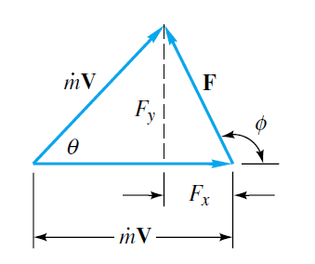
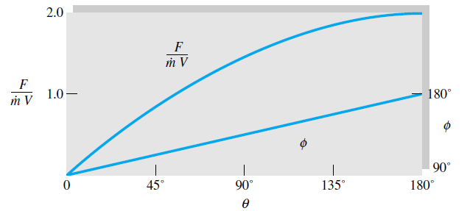
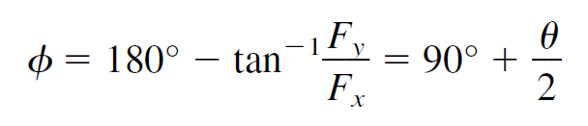




3-4 : معادله تکانه خطی
فصل سوم: روابط انتگرالی برای حجم کنترل
ادامه مثال:
ب)
نکته :

Slide 26
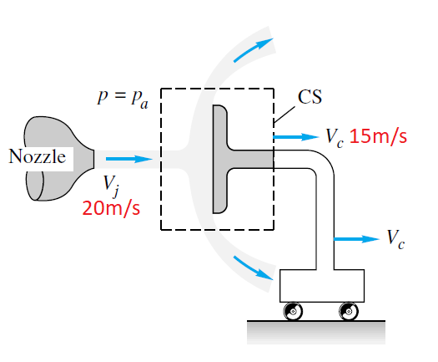

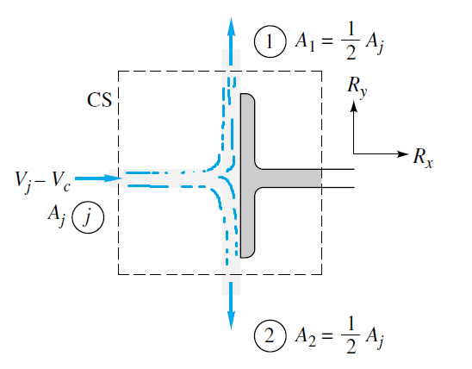




3-4 : معادله تکانه خطی
فصل سوم: روابط انتگرالی برای حجم کنترل
مثال : جت آبی با سرعت Vj=20m/s به صورت عمودی به یک صفحه برخورد می کند، این صفحه با سرعت Vc=15m/s به سمت راست حرکت می کند. چگالی آب 1000 و مساحت جت آب Aj=3 cm2 می باشد. جریان پایا است. نیروی موثر وارد بر صفحه را بیابید؟
از اصل پایستاری:

Slide 27

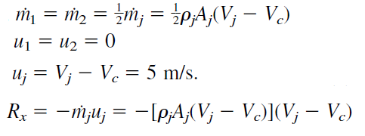
3-4 : معادله تکانه خطی
فصل سوم: روابط انتگرالی برای حجم کنترل
از معادله تکانه خطی :

Slide 28

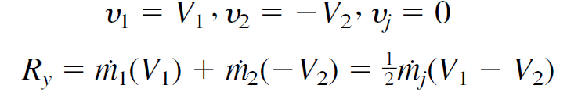



3-4 : معادله تکانه خطی
فصل سوم: روابط انتگرالی برای حجم کنترل
از معادله تکانه خطی در راستای y :
سرعت مطلق جت خروجی :

Slide 29
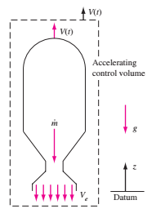

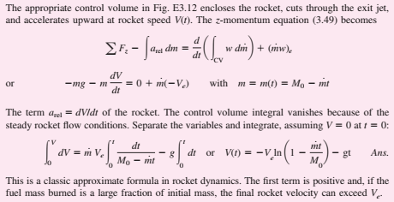
3-6 : تکانه زاویه ای
مثال
فصل سوم: روابط انتگرالی برای حجم کنترل

Slide 30






3-6 : تکانه زاویه ای
فصل سوم: روابط انتگرالی برای حجم کنترل
حالت کلی: حجم کنترل تغییر شکل پذیر
حجم کنترل تغییر شکل پذیر
جریان یک بعدی

Slide 31
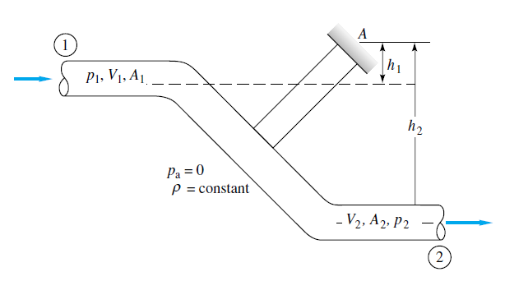
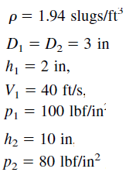
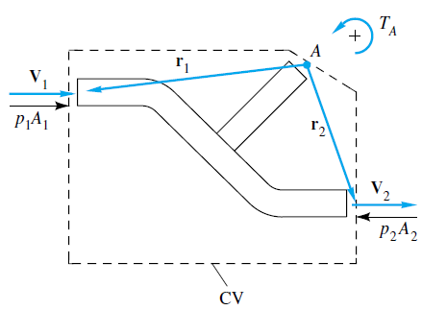
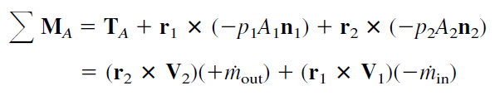
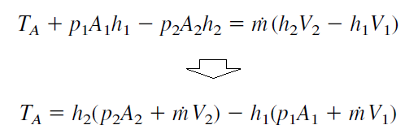
3-6 : تکانه زاویه ای
مثال
فصل سوم: روابط انتگرالی برای حجم کنترل
زانویی نشان داده شده توسط لوله ای در نقطه A ثابت شده است. اگر جریان پایا و سیال تراکم ناپذیر در این لوله جریان داشته باشد، در مقطع 1 و 2 کوپلینگ ها انعطاف پذیر هستند. الف) گشتاور موثر بر تکیه گاه A را بیابید.

Slide 32
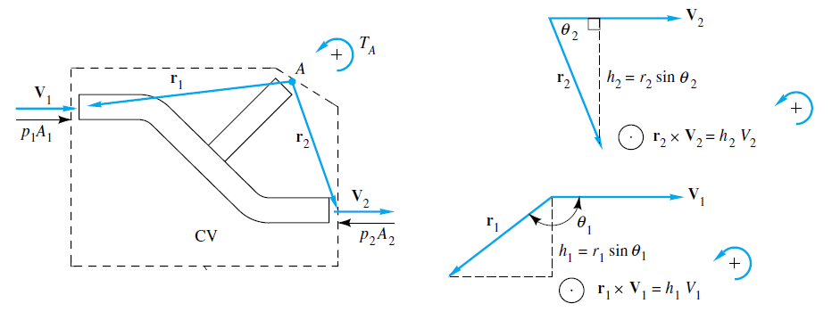
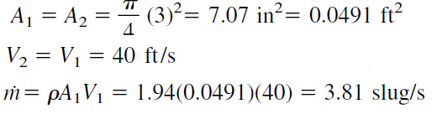
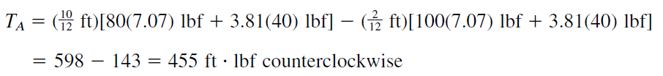
3-6 : تکانه زاویه ای
مثال
فصل سوم: روابط انتگرالی برای حجم کنترل

Slide 33




3-7 : معادله انرژی
فصل سوم: روابط انتگرالی برای حجم کنترل

Slide 34
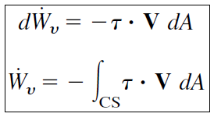
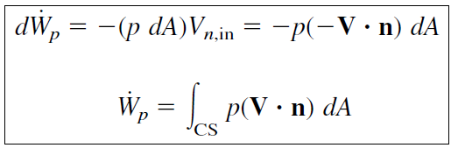
3-7 : معادله انرژی
فصل سوم: روابط انتگرالی برای حجم کنترل
کار نیروهای ویسکوز
کاری که توسط یک توربوماشین مانند پمپ، توربین و ... انجام می شود.
کار نیروهای فشاری که فقط در سطح کنترل اعمال می شود.

Slide 35



3-7 : معادله انرژی
فصل سوم: روابط انتگرالی برای حجم کنترل
جریان یک بعدی

Slide 36







3-7 : معادله انرژی
مثال
فصل سوم: روابط انتگرالی برای حجم کنترل
هوا از مقطع 1 وارد یک ماشین می شود و در مقاطع 2 و 3 از آن خارج می گردد. قدرت ماشین 150hp است. خواص هوا داده شده است. با توجه به داده های جدول زیر، الف) فشار مطلق در مقطع 3 و ب) آهنگ انتقال گرما در ماشین را بدست آورید؟
حل:

Slide 37



3-7 : معادله انرژی
ادامه
فصل سوم: روابط انتگرالی برای حجم کنترل
نکته مهم:
علامت منفی یعنی کار روی سیستم انجام شده است.
ب)

Slide 38




3-7 : معادله انرژی
ادامه
فصل سوم: روابط انتگرالی برای حجم کنترل
شار آنتالپی
شار انرژی جنبشی
شار انرژی پتانسیل

Slide 39

3-7 : معادله انرژی
ادامه
فصل سوم: روابط انتگرالی برای حجم کنترل
کار انجام شده
شار آنتالپی
شار انرژی جنبشی
شار انرژی پتانسیل
گرما به سیستم داده شده است ..
نکته: در جریان گازها، معمولا شار انرژی پتانسیل ناچیز، شار انرژی جنبشی کم ( مگر در سرعتهای بسیار زیاد) ولی شار آنتالپی قابل توجه است ...

Slide 40



3-5 : جریان بی اصطکاک:
معادله برنولی
فصل سوم: روابط انتگرالی برای حجم کنترل
معادله برنولی یک رابطه بین فشار، سرعت و ارتفاع در جریان بدون اصطکاک است. این رابطه در سال 1738 توسط دانیل برنولی به صورت شفاهی بیان شد و اویلر آنرا در سال 1755 فرمول بندی کرد. این معادله کاربردهای زیادی دارد اما دارای محدویت اصطکاکی است.
مطابق اصل پایستاری برای المان نشان داده شده:

Slide 41




3-5 : جریان بی اصطکاک:
معادله برنولی
فصل سوم: روابط انتگرالی برای حجم کنترل

Slide 42


3-5 : جریان بی اصطکاک:
معادله برنولی
فصل سوم: روابط انتگرالی برای حجم کنترل
معادله برنولی : برای سیال تراکم ناپذیر و جریان پایا
فرضیات اصلی رابطه برنولی:
1- جریان پایا
2- جریان تراکم ناپذیر
3- جریان بی اصطکاک
4- جریان در امتداد یک خط جریان است ( چرخش نداریم)

Slide 43






3-5 : جریان بی اصطکاک:
معادله برنولی ( مثال)
فصل سوم: روابط انتگرالی برای حجم کنترل
در مخزن نشان داده شده، سرعت جریان خروجی از مقطع 2 را محاسبه کنید ؟ جریان تراکم ناپذیر، پایا، بدون اصطکاک
از اصل پایستاری جرم
رابطه برنولی
سرعت جریان خروجی مستقل از چگالی سیال است ...

Slide 44









3-5 : جریان بی اصطکاک:
معادله برنولی ( مثال)
فصل سوم: روابط انتگرالی برای حجم کنترل
در مجرای انقباضی شکل روبرو ( ونتوری)، آهنگ جریان را بیابید ؟
رابطه برنولی بین نقطه 1 و 2

Slide 45





3-5 : جریان بی اصطکاک:
معادله برنولی ( مثال)
فصل سوم: روابط انتگرالی برای حجم کنترل
یک شیلنگ آتش نشانی به قطر 10 سانتیمتر، دارای یک نازل به قطر 3 سانتیمتر است، جریان با آهنگ 1/5 متر مکعب بر دقیقه از نازل به اتمسفر وارد می شود. نیروی وارد بر پیچ های فلنج را محاسبه نمایید؟
رابطه برنولی بین نقطه 1 و 2

Slide 46




3-5 : جریان بی اصطکاک:
معادله برنولی ( مثال)
فصل سوم: روابط انتگرالی برای حجم کنترل
ادامه:

Slide 47



3-7 : معادله انرژی
جریان پایا
فصل سوم: روابط انتگرالی برای حجم کنترل

Slide 48

3-7 : معادله انرژی
جریان پایا
فصل سوم: روابط انتگرالی برای حجم کنترل
ضریب تصحیح انرژی جنبشی

Slide 49



3-7 : معادله انرژی
مثال
فصل سوم: روابط انتگرالی برای حجم کنترل
پمپ نشان داده شده آب را با آهنگ 1/5 فوت مکعب بر ثانیه از مخزن وارد یک ماشین می کند. این ماشین 20 متر بالاتر از سطح مخزن قرار دارد. افت اصطکاکی بین مقطع 1 و 2 از رابطه Hf= KV2^2/(2g) به دست می آید. در این رابطه ، K یکضریب بی بعد و مقدار آن 7/5 است. اگر alpha=1/07 ، قدرت پمپ را محاسبه کنید. بازده پمپ 80% است.
مخزن را بزرگ در نظر گرفته ایم

Slide 50



3-7 : معادله انرژی
مثال
فصل سوم: روابط انتگرالی برای حجم کنترل
علامت منفی یعنی کار روی سیال انجام شده است.

